Slide 1
1.算法与生活

Slide 2
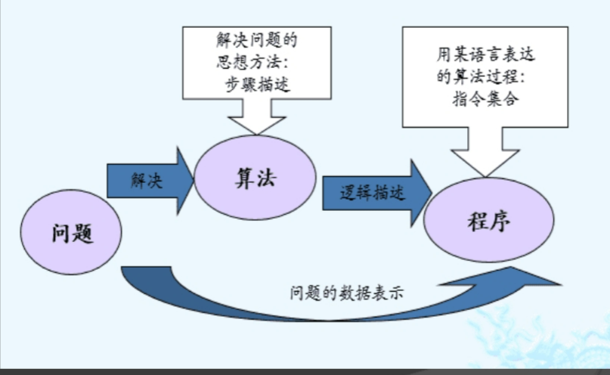
算法与生活
在当代社会中，算法已成为无形的基石，深入渗透到我们日常生活的每一个角落。本质上，算法是一组旨在解决特定问题的有序步骤和指令集。在计算机科学领域，算法是编程和软件开发的核心，但其应用远不止于此。
（图片源自上课资料）

Slide 3
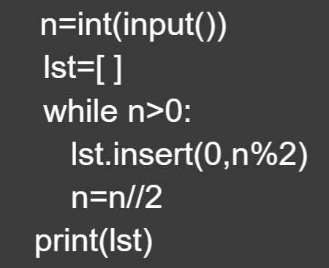
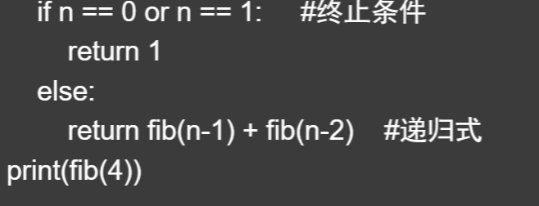
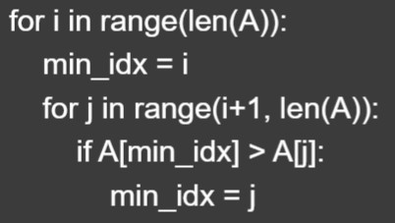
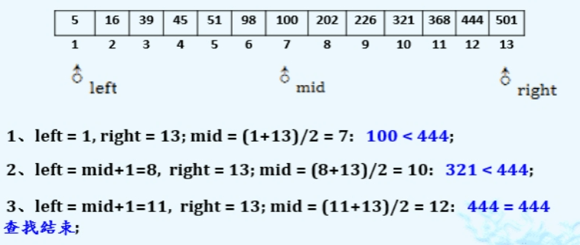
算法与生活
递归
迭代
查找
排序
（图片源自上课资料）

Slide 4

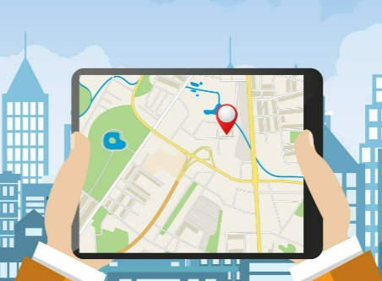
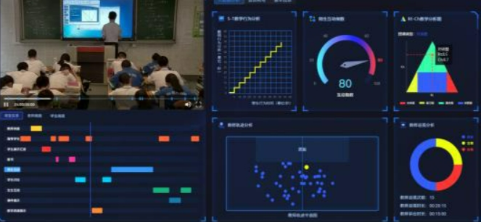
算法与生活
举例来说，当我们规划从住处到工作地点的最短路径时，实际上在运用一种复杂的路径优化算法。该算法综合考虑多种因素，如路程距离、实时交通状况及预计耗时，以寻求最优路径。在日常生活中，当我们使用导航软件规划行程时，实际上是在运用复杂的图算法。
在医疗健康领域，算法通过深度分析病历数据，辅助医生预测疾病风险，并设计个性化治疗方案。此外，算法通过深度学习和数据挖掘技术来分析病历数据。能够识别疾病模式，并对病症进行有效分类。这些过程涉及复杂的机器学习算法和大量的数据处理，展示了数据结构和算法在现代医疗技术中的应用价值。
金融机构同样依赖算法来评估贷款申请者的信用风险，通过对历史数据和行为模式的精准分析来制定决策。
在教育界，算法在在线学习平台中发挥着关键作用，通过高级数据分析技术推荐课程和学习材料，帮助学生按照他们的学习进度和兴趣定制学习路径。

Slide 5

算法与生活
尽管算法在优化和简化我们的日常任务与决策过程中发挥着巨大作用，使我们的生活更加高效有序，但其工作过程通常不为用户所直观感知。这种隐蔽性是算法强大的一面，但同时也带来潜在的风险。特别是在算法处理的数据存在偏见或错误时，可能导致不公正或错误的决策。因此，尽管算法对改善我们的生活起着至关重要的作用，但也必须进行持续的监控和评估，以确保其决策的公正性和有效性。

Slide 6
谢谢

